Slide 1
GRAVITY SNAKE Козлов макс Аксенов юра захаревский юра

Slide 2
идея
Создание незамысловатой игры змейка, со своими геймплейными особенностями, которые реализованы уникальными спрайтами и гравитацией, мешающей игроку.

Slide 3
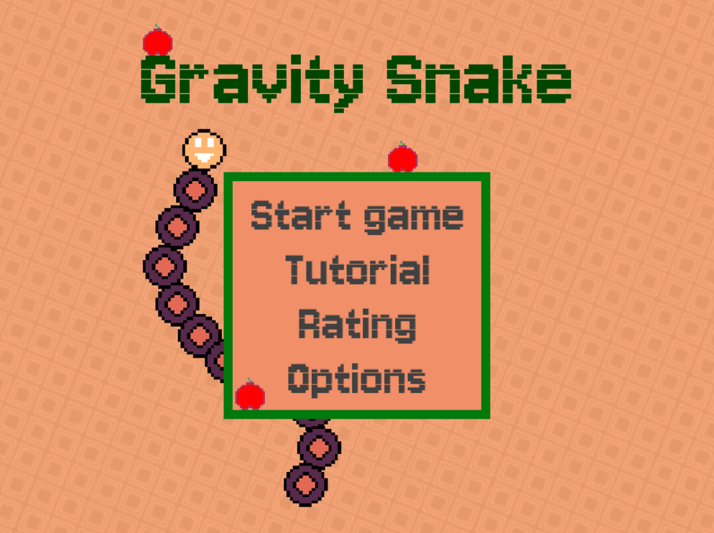
Какие особенности / что имеет
Уникальные спрайты
Анимации спрайтов и текста
Звуки и их настройка
Гравитация
Туториал
Красивый дизайн
Сохранение рекорда
Показ топ 5 лучших попыток

Slide 4
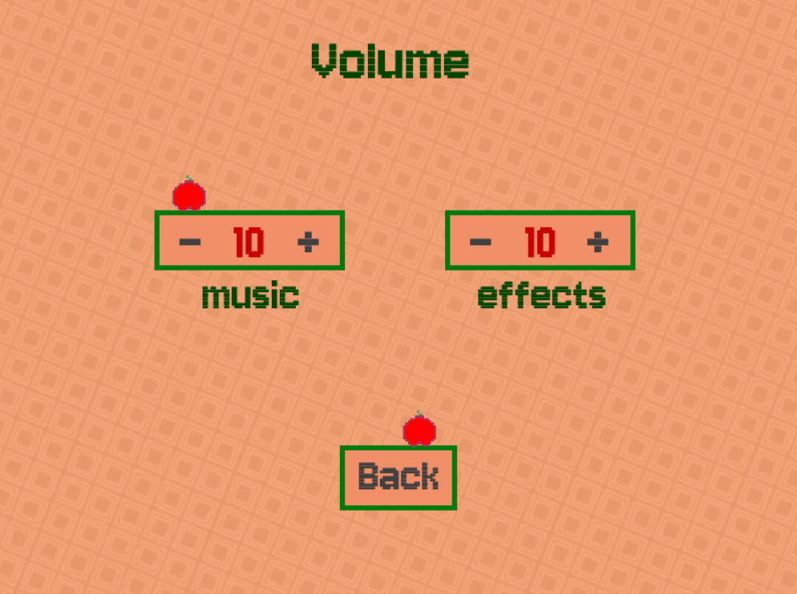
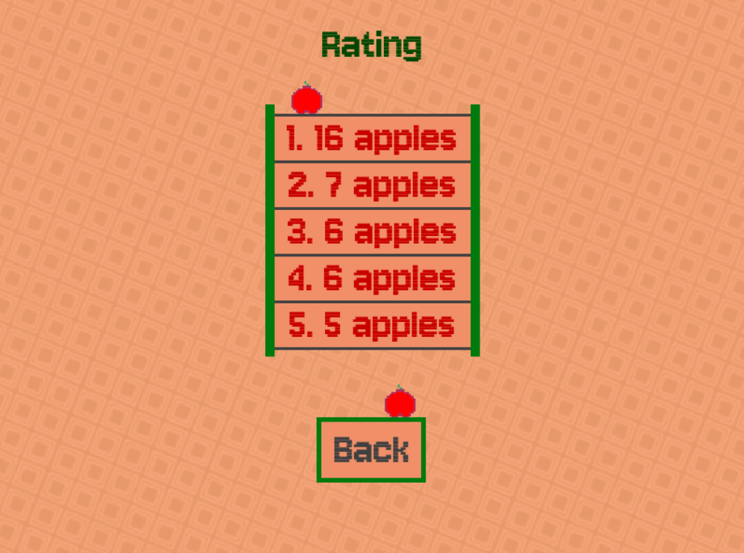
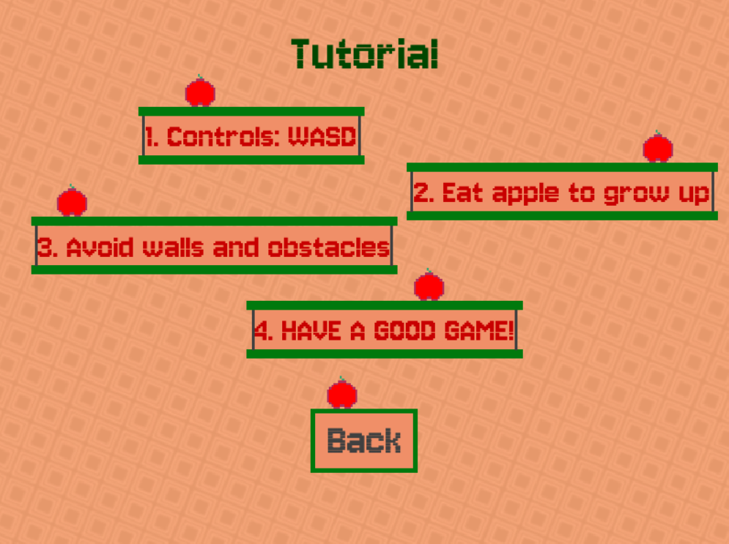
Options rating tutorial
Настройки имеют возможность настроить громкость звука отдельно для фоновой музыки и звуковых эффектов
Рейтинг показывает топ 5 лучших попыток игрока за все время, попытки сохраняются в файл формата json
Туториал нужен для ознакомления нового игрока с управлением, правилами и целью игры. Также обязательно пожелание хорошей игры.

Slide 5
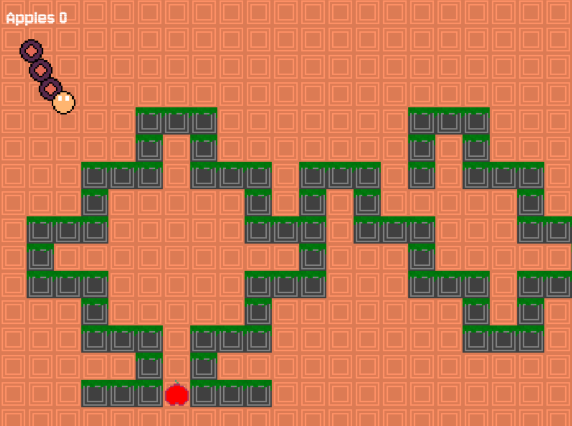
Start game
Змейка появляется с тремя сегментами в правом верхнем углу карты. Ее цель - сьедать яблоки, которые спавлятся только около стен. Змейка может двигаться во всех направлениях, даже по диагонали. Движение и поедание яблок сопровождается звуковыми эффектами. Карта строится рандомно, поэтому все игры будут разнообразны.

Slide 6
гравитация
После поедания 3 яблока появляется гравитация, мешающая игроку съедать яблоки в дальнейшем. Она включается рандомно в одну из четырех сторон. При съедении яблока гравитация меняет направление. Она тянет змейку, пока голова не выпадет за экран. Змейка может цепляться за стены своим хвостом, чтобы она не упала за экран. Гравитация равна скорости самой змейки.

Slide 7
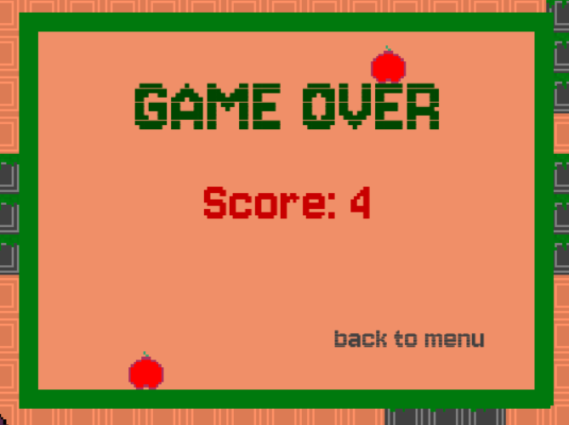
Конец игры
Игра заканчивается при падении змейки за экран. Выводится окно поражения и собранное количество яблок.

Slide 8
REqurements
Pyinstaller
Pygame
Numpy
Scipy
Heapq
Math
Time
Random
Json
Copy

Slide 9
итоги
Сделали игру, в которую можно залипнуть на много времени
Чистота, качество кода на высоком уровне
Обьем кода соответствует требованиям
Анимации, спрайты, коллизии, разнообразие уровней, хранение данных и стартовое с финальным окнами

Slide 10

конец
Спасибо за внимание

